Slide 1
Amir Temur
Azizjon Aliqulov

Slide 2
Mundarija
Amir Temurning hayoti va faoliyati
Amir Temur va uning imperiyasi
Amir Temurning merosi va ta'siri

Slide 3
Amir Temurning Hayoti
Tarixiy shaxs va lider

Slide 4
Amir Temur: Tarixiy Shaxs
Amir Temur, 1336 yilda tug‘ilgan, o‘z davrining eng mashhur sarkardalaridan biri hisoblanadi. U Temuriylar imperiyasini asos solgan va ko‘plab mamlakatlarni birlashtirgan. Uning rahbarlik uslubi va harbiy strategiyalari tarixda muhim o‘rin tutadi. Amir Temur, shuningdek, madaniyat va san'atni rivojlantirishga katta hissa qo‘shgan.

Slide 5
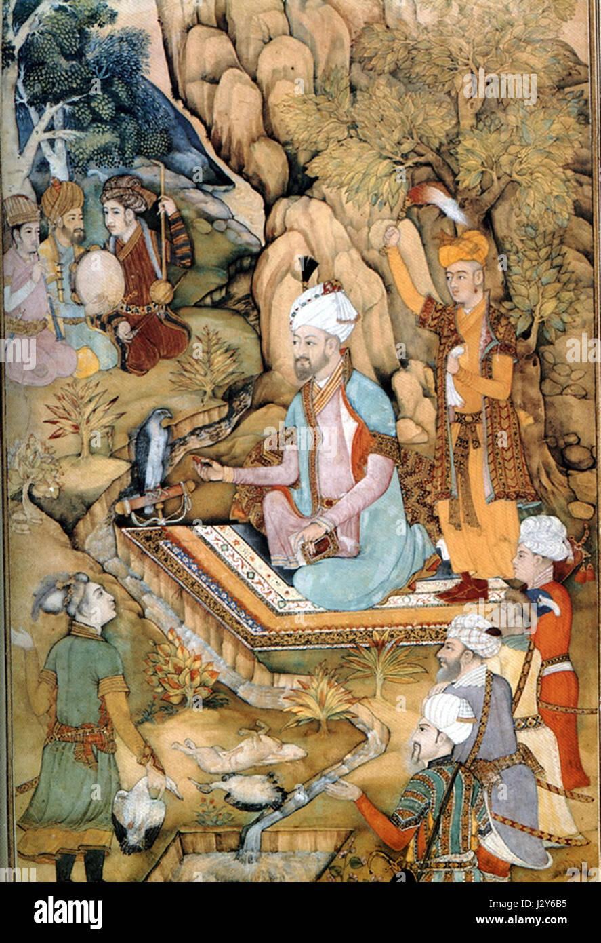
Amir Temur: Harbiy Strateg
Amir Temur o‘zining harbiy strategiyalari bilan tanilgan. U janglarda tezkorlik va taktikani ustun qo‘ygan. Uning harbiy yurishlari orqali u ko‘plab mamlakatlarni zabt etgan va o‘z imperiyasini kengaytirgan. Bu janglar tarixda muhim ahamiyatga ega bo‘lib, strategik rejalashtirishni o‘rgatadi.

Slide 6
Amir Temurning Merosi
Amir Temur o‘zining merosi bilan tarixda yodga olinadi. U ko‘plab madaniy va ilmiy inshootlar yaratgan, shuningdek, o‘z davrida san'at va adabiyotni rivojlantirishga hissa qo‘shgan.
Temuriylar imperiyasi, Amir Temur asos solgan, keyinchalik uning merosini davom ettirgan. Bu imperiya o‘z davrida ilm-fan va madaniyat markazi bo‘lib, ko‘plab olimlar va san'atkorlar yetishib chiqqan.
Amir Temur shaxsiyati bugungi kunda ham o‘rganilmoqda. Uning hayoti va faoliyati ko‘plab tarixchilar va tadqiqotchilar tomonidan o‘rganilib, yosh avlod uchun ibrat manbai bo‘lib xizmat qiladi.

Slide 7
Amir Temur va uning hayoti
Tarixiy shaxsning roli

Slide 8
Amir Temur haqida qisqacha ma'lumot
Amir Temur, 1336-yilda tug'ilgan, O'rta Osiyoda kuchli davlatni boshqargan buyuk sarkarda va davlat arbobi hisoblanadi. U o'z davrida ko'plab urushlar olib borgan va imperiyasini kengaytirgan. Uning boshqaruvi ostida Samarqand madaniyat va ilm-fan markaziga aylandi, shuningdek, Temuriylar sulolasi asos solindi.

Slide 9
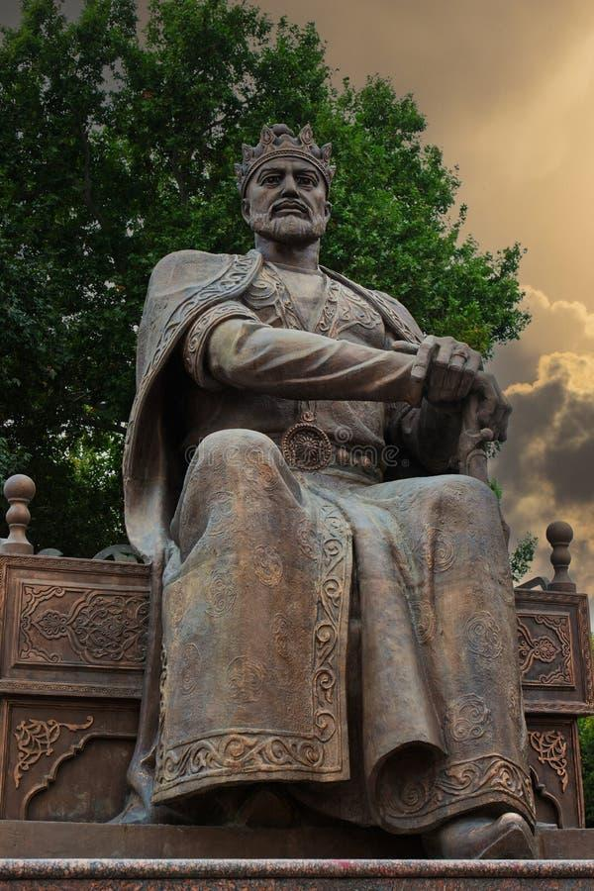
Amir Temur va imperiyasi
Amir Temur, O'rta Osiyo va atrofidagi hududlarda kuchli imperiya yaratdi. U o'zining harbiy mahorati bilan tanilgan va ko'plab mamlakatlarni zabt etdi. Uning imperiyasi tarixiy ahamiyatga ega bo'lib, madaniyat va savdo rivojlanishiga katta hissa qo'shdi.

Slide 10
Amir Temur merosi
Amir Temurning merosi uning harbiy yutuqlari va madaniyati bilan bog'liq. U ko'plab me'moriy obidalar qurdirgan, bu esa uning davrining madaniy rivojlanishiga katta ta'sir ko'rsatdi.
Ushbu imperiya orqali savdo yo'llari ochildi, bu O'rta Osiyo va Yaqin Sharq o'rtasidagi aloqalarni mustahkamladi. Temuriylar sulolasi san'at va ilm-fan sohalarida yangi yutuqlarga erishdi.
Amir Temur, shuningdek, o'zining qonunlari va boshqaruv tizimi bilan ham tanilgan. U adolat va tartibni ta'minlashga harakat qilgan, bu esa uning imperiyasining barqarorligini oshirdi.

Slide 11
Amir Temur merosining ahamiyati
Tarixiy ta'siri va merosi

Slide 12
Amir Temur va uning yutuqlari
Amir Temur, 14-asrda yashagan buyuk qo'mondon va davlat arbobi, O'rta Osiyoda kuchli davlatni barpo etgan. U o'zining harbiy strategiyalari, adolatli boshqaruvi va madaniyati rivojlantirishdagi hissasi bilan tanilgan. Temurning davlati ko'plab xalqlarni birlashtirib, savdo va madaniyatni rivojlantirishga xizmat qilgan. Uning merosi bugungi kunda ham o'z ahamiyatini saqlab qolmoqda.

Slide 13
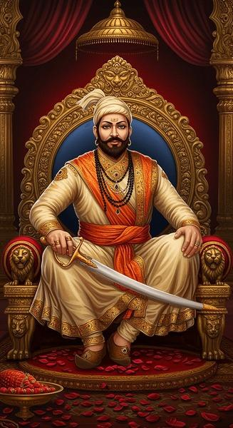
Amir Temur va madaniyat
Amir Temur, shuningdek, madaniyatni rivojlantirishga katta e'tibor bergan. U o'z davrida ko'plab ilmiy va badiiy asarlarni qo'llab-quvvatlagan. Temuriylar davrida san'at va me'morchilikda yangi yo'nalishlar paydo bo'lgan, bu esa o'z navbatida, xalqning madaniy merosini boyitgan.

Slide 14
Amir Temurning ta'siri
Amir Temurning ta'siri faqat harbiy sohada emas, balki iqtisodiy va madaniy sohalarda ham sezilarli bo'lgan. U savdo yo'llarini rivojlantirib, iqtisodiy barqarorlikni ta'minlagan.
Bundan tashqari, Temuriylar davrida ilm-fan va san'at rivojlanishi uchun qulay sharoitlar yaratilgan. Bu esa ko'plab olimlar va san'atkorlarning paydo bo'lishiga olib keldi.
Amir Temur merosi bugungi kunda ham o'z ahamiyatini yo'qotmaydi. U nafaqat O'zbekiston, balki butun Markaziy Osiyo tarixida muhim shaxs sifatida tanilgan.

Slide 15
"Diyorat qilganingiz uchun rahmat."
Azizjon Aliqulov

